Slide 1
Теория Игр
Теория Шпрага-Гранди
Над проектом работали: А.С. Епифанова,
И.О. Гаймалов, А.А. Гриненко
Руководители: С.Е. Шилейко, Е.В. Такуш

Slide 2
Цель
Исследовать применение комбинаторной теории игр в беспристрастных играх и показать использование методов программирования на языке Python 3 для определения оптимальной стратегии игры.

Slide 3
Задачи
Найти материалы по теории игр
Выбрать более узкое направление (в нашем случае беспристрастные игры и теория Шпрага-Гранди для них)
Написание программы, демонстрирующей работоспособность теории Шпрага-Гранди
Визуализация и графическое оформление игры
Оформление и презентация теории

Slide 4
Гипотеза
В любой беспристрастной игре с «разумным»* количеством вариантов состояний можно по начальному состоянию однозначно определить победителя при оптимальной игре обоих игроков и найти для него стратегию.
*не превышающим вычислительной мощности среднего компьютера

Slide 5
Игра
Свойства:
Ацикличность (игра конечна)
Наличие ровно двух игроков
Равноправность (симметричность для двух игроков, беспристрастность)
Игра с полной информацией (оба игрока знают про правила игры, возможные ходы, положение соперника)

Slide 6
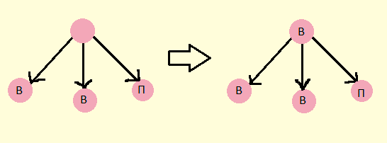
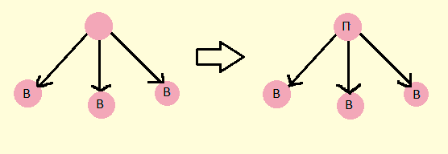
Состояния игры

Slide 7
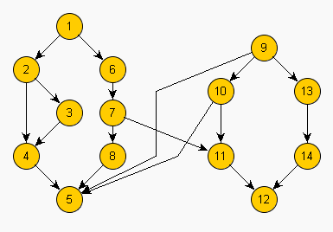
Простые игры
П
В
В
В
В
П
П
П
В
В
В
В
П
П

Slide 8
Игра «Спички»
Правила: за ход можно убрать 1 или 2 спички, проигрывает тот, кто не может сходить
0 | 1 | 2 | 3 | 4 | 5 | 6 | 7 | 8 | 9 | 10 | 11 | 12 | 13 | 14
П | В | В | П | В | В | П | В | В | П | В | В | П | В | В

Slide 9


Нимы
Ним — математическая игра, в которой два игрока по очереди берут предметы, разложенные на несколько кучек. За один ход может быть взято любое ненулевое количество предметов из одной кучки. Выигрывает игрок, взявший последний предмет.

Slide 10
Теорема Шпрага-Гранди
Теорема Шпрага-Гранди:
Любое состояние v некоторой равноправной игры двух игроков эквивалентно ниму из x камней. Это число x является значением функции Шпрага-Гранди состояния v.
Подсчёт значений функции Шпрага-Гранди:
1) Для конечных состояний – 0
2) Зададим рекурсивно:
Пусть X₁, X₂, … X_{n} - значения функции по всем переходам из v. Тогда X = mex(X₁, X₂, … X_{n} ), где mex({a_{n}}) возвращает наименьшее невключённое в множество неотрицательное целое число. (от англ. minimum excluded)

Slide 11
Сумма игр
Если у нас n независимых игр, то:
Можно рассмотреть комбинацию этих игр, для которой игровое поле состоит из совокупности игровых полей данных игр.
Каждый ход игрок может выбрать одно игровое поле и сделать ход.
Такая комбинация называется суммой игр.

Slide 12
Пример игры
Штирлиц и Мюллер стреляли по очереди. Очередь заметно редела.
© Анекдот
Штирлиц и Мюллер стреляют по очереди.
В очереди n человек, стоящих друг за другом. Каждым выстрелом убивается один из стоящих. Кроме того, если у кого-то из стоящих в очереди убиты все его соседи, то этот человек в ужасе убегает.
Проигрывает тот, кто не может ходить. Первым стреляет Штирлиц (вы).

Slide 13
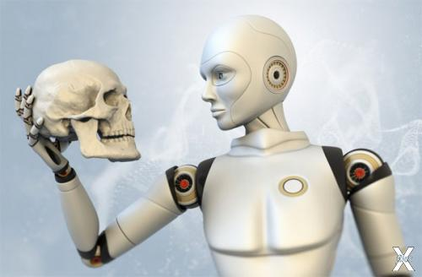
Результаты и выводы
Результат: создана программа, просчитывающая ходы и оптимальную стратегию игры так, что у человека мало шансов выиграть при больших размерах очереди.
Вывод: Наша гипотеза подтвердилась на примере игры «Стрельба по очереди». Восстание машин близко

Slide 14
Источники
https://e-maxx.ru/algo/sprague_grundy
Лекции в ЛКШ18 (Летняя Компьютерная Школа, параллели B', C)
Конспекты А. Станкевича (ЛКШ)
П. Деорнуа “Комбинаторная теория игр”
Поддержка при работе над графической составляющей игры: Лев Никулин(10Г), Артемий Гриненко (3 класс)

Slide 15
Спасибо за внимание!

